Slide 1
ПРОЕКТ
Тема: «Будь здоров!»
Проект подготовила воспитатель МБДОУ
детского сада 10 Гаврилова Т.А. -2015

Slide 2
Актуальность:
«От жизнерадостности, бодрости детей зависят
их духовная жизнь, умственное развитие,
прочность знаний, вера в свои силы»
В.А. Сухомлинский.
-Растить детей здоровыми, сильными и жизнерадостными. Физическое воспитание- это то, что обеспечивает здоровье и доставляет радость.
-В организации физического воспитания учитывать психологические особенности детей с нарушением зрения, выбирать доступные и целесообразные упражнения, предусматривающие физиологически и педагогически необходимую и оправданную нагрузку, удовлетворяющую потребность детей в движении.
-Использовать нестандартное физкультурное оборудование, которое позволяет формировать двигательные умения и навыки, повышает интерес к физкультурным занятиям, обеспечивает двигательную активность детей в течении всего дня.

Slide 3
ЦЕЛЬ ПРОЕКТА:
-способствовать укреплению и охране здоровья детей;
-развитие интереса у детей к двигательной активности через использование нетрадиционного физкультурного оборудования;
- расширять знания родителей о физических навыках и умениях детей среднего возраста, о важности совместной двигательной активности с детьми, заинтересованность родителей в создании условий для здорового образа жизни в семье.

Slide 4
ЗАДАЧИ ПРОЕКТА:
-Оздоровительная – охрана и укрепление здоровья, формирование и совершенствование умений и навыков в основных видах движений, активности в самостоятельной двигательной деятельности, формировании положительных эмоций.
-Образовательная – формирование культурно-гигиенических навыков, представлений о режиме, правильной осанке, освоение знаний о своем организме, здоровье, безопасности.
- Воспитательная- формирование нравственно-физических навыков, выработка привычки к ежедневным занятиям физическими упражнениями.

Slide 5
РАБОТА С ДЕТЬМИ:
-Ежедневная профилактическая гимнастика(дыхательная ,улучшение осанки, плоскостопия, зрения, развитие мелкой моторики);
-гимнастика пробуждения, дорожка «здоровья»,воздушное закаливание;
-беседы: «Чтоб здоровым быть всегда нужно заниматься»; «С утра до вечера»; «Витамины я люблю быть здоровым я хочу»;
-решение провокационных вопросов, проблемных ситуаций, заучивание поговорок, пословиц о здоровье;
-рассматривание иллюстраций , фотографий о здоровье;
-чтение художественной литературы К.Чуковский «Мойдодыр»,С.Михалков »Про девочку, которая плохо кушала» и др.
-использование игр, прибауток, потешек при умывании;
-выставка рисунков о спорте;
-пальчиковые игры, массаж рук «Строим дом»,игра имитация «Мы чистюли»,»Делай, как я»,с/р игра «Больница»,»Аптека»,д/и «Мяч в ворота»(на дыхание)д/и «Если хочешь быть здоров»
-физкультурное занятие «Мой веселый звонкий мяч»

Slide 6
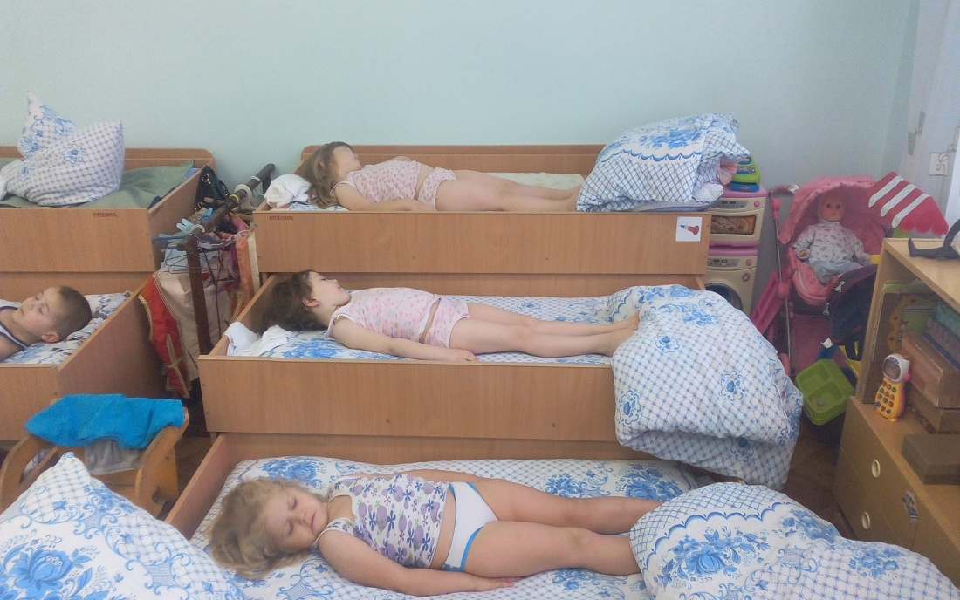
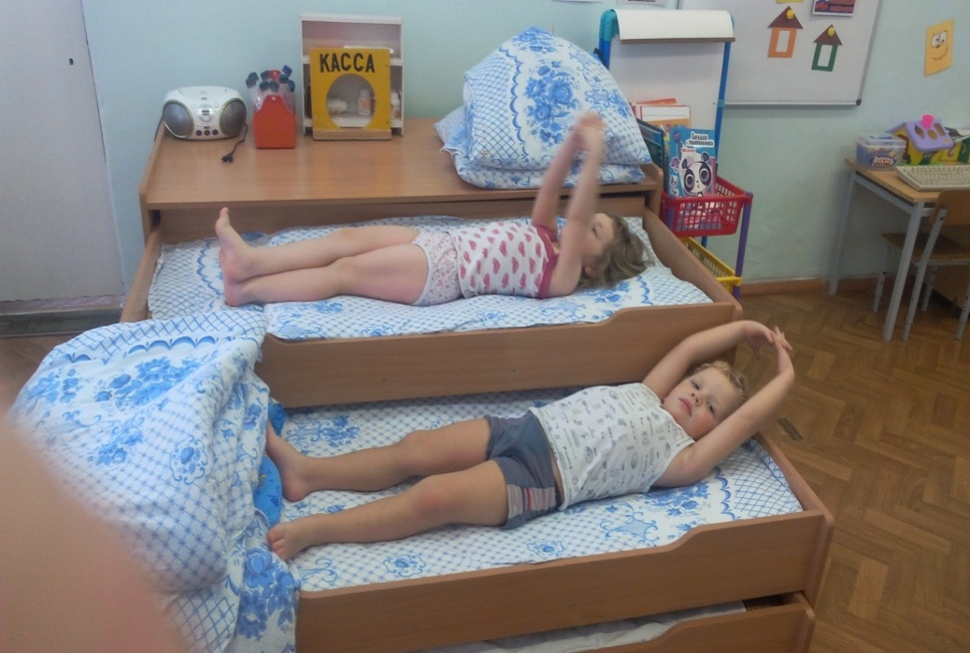
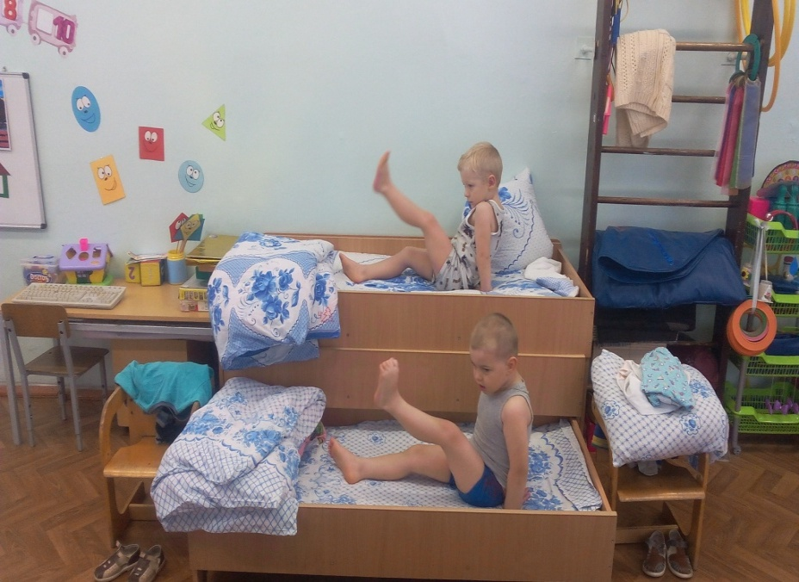
Гимнастика после сна

Slide 7
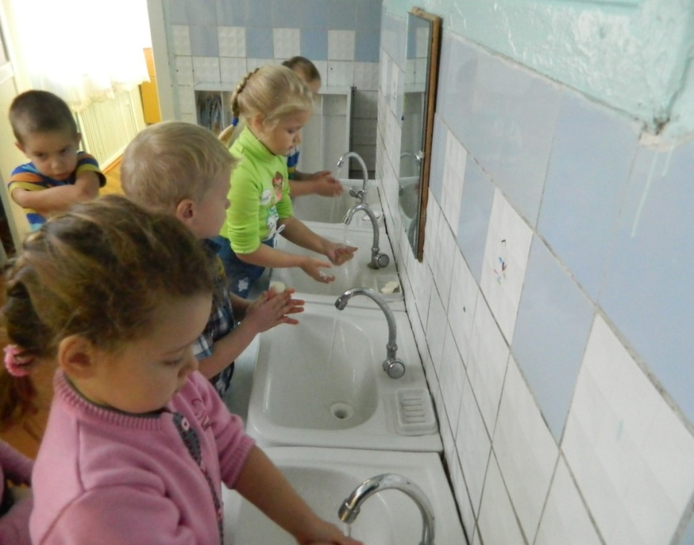
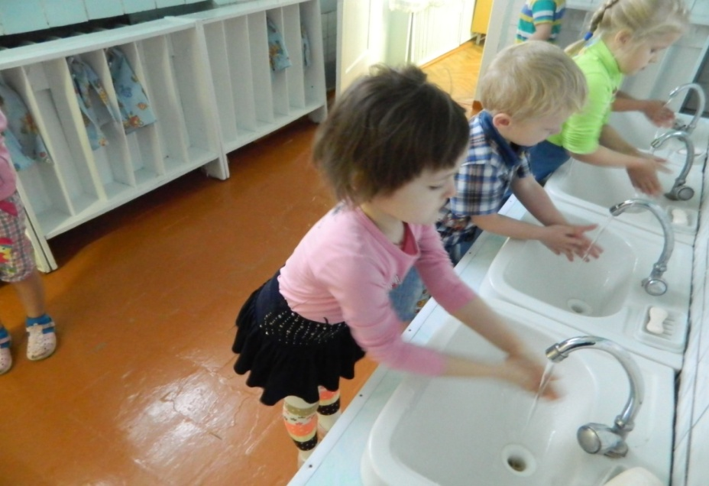
Чистота-залог здоровья!
Чистота-залог здоровья!
От простой воды и мыла у микробов тают силы!»

Slide 8
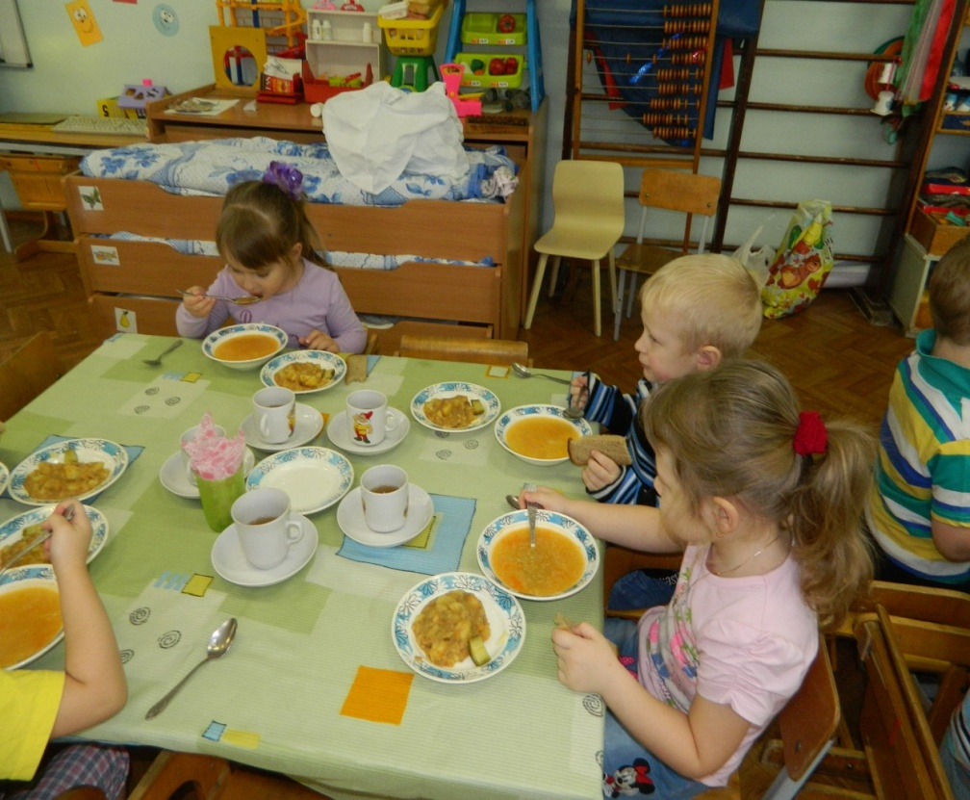
Правильно питайся!

Slide 9
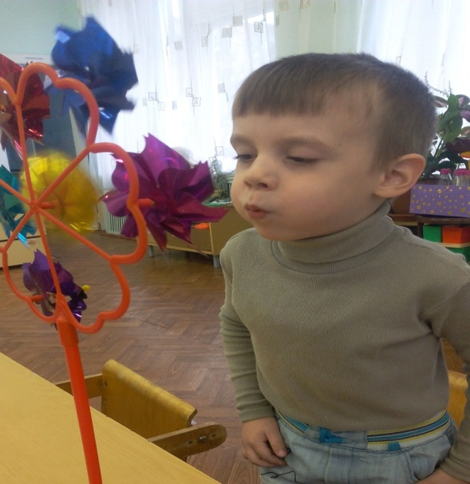
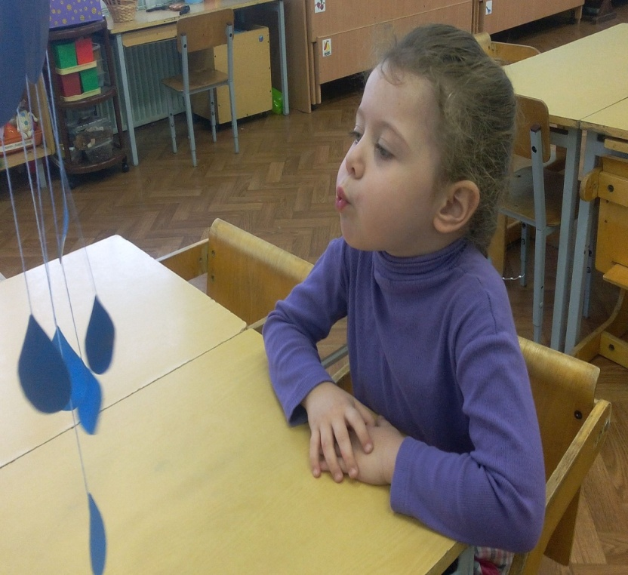
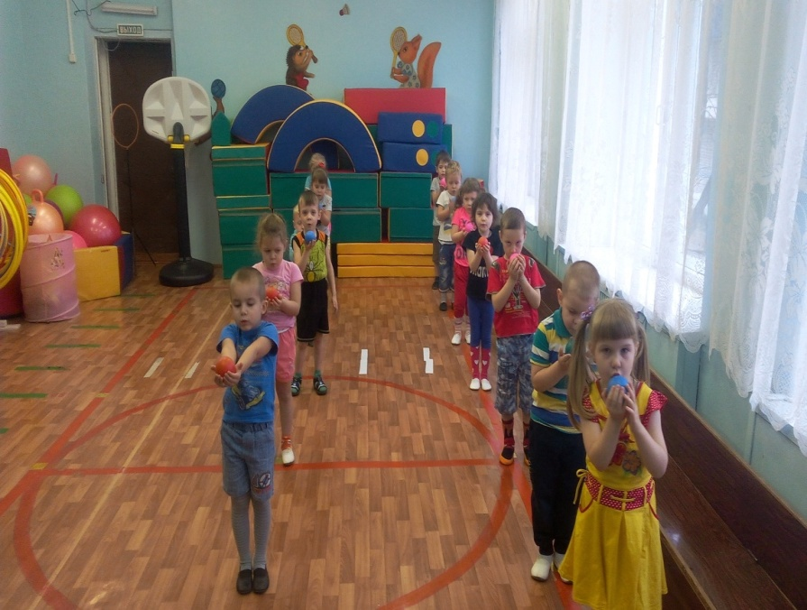
Дыхательная гимнастика
Комплексы дыхательной гимнастики способствуют выработке правильного дыхания, предупреждению простудных заболеваний

Slide 10
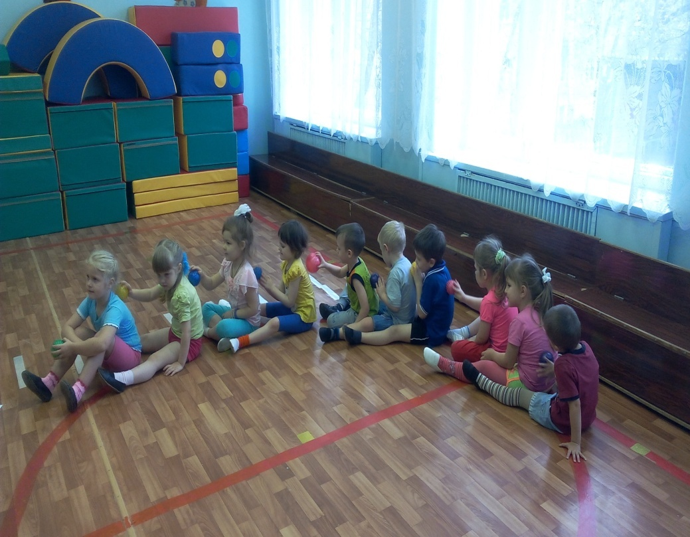
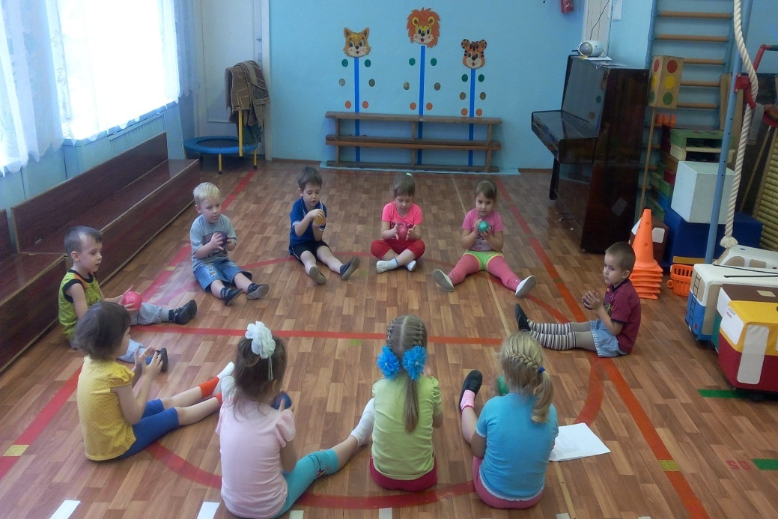
Самомассаж и точечный массаж
Точечный массаж – это воздействие на биологически активные точки, расположенные на коже человека.

Slide 11
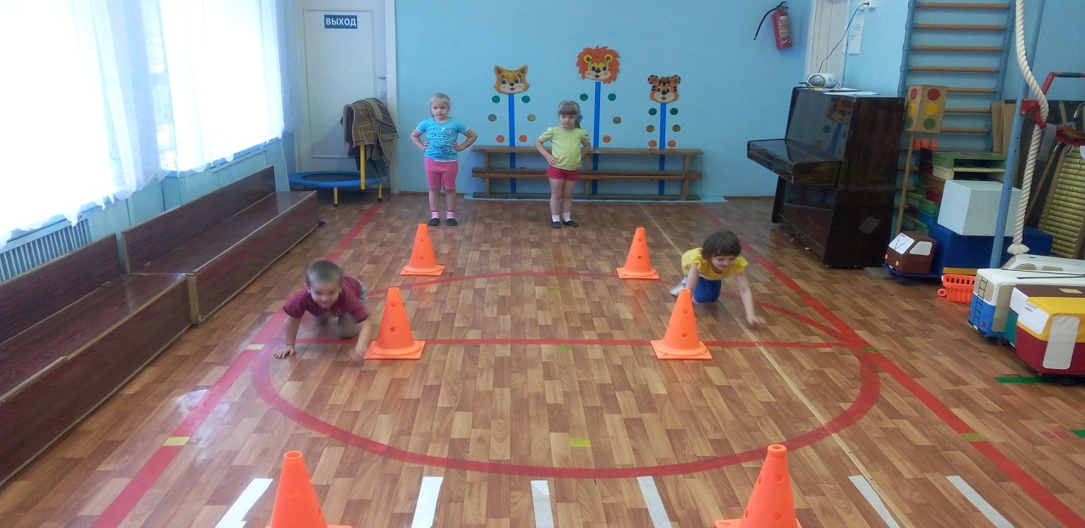
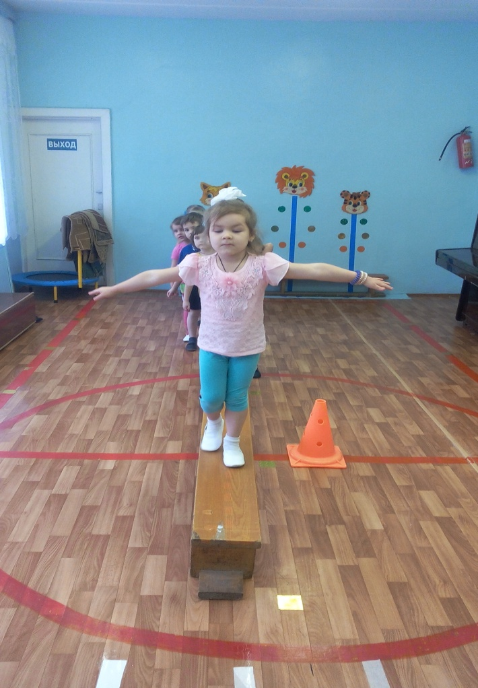
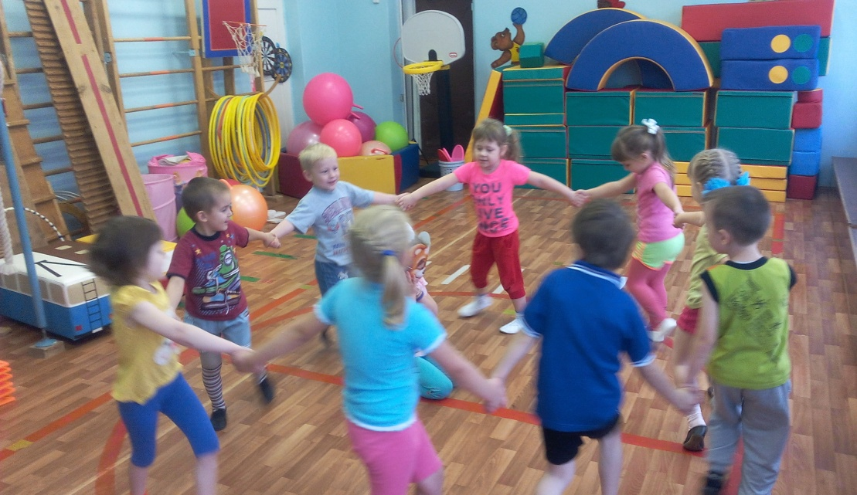
Физкультурные занятия

Slide 12
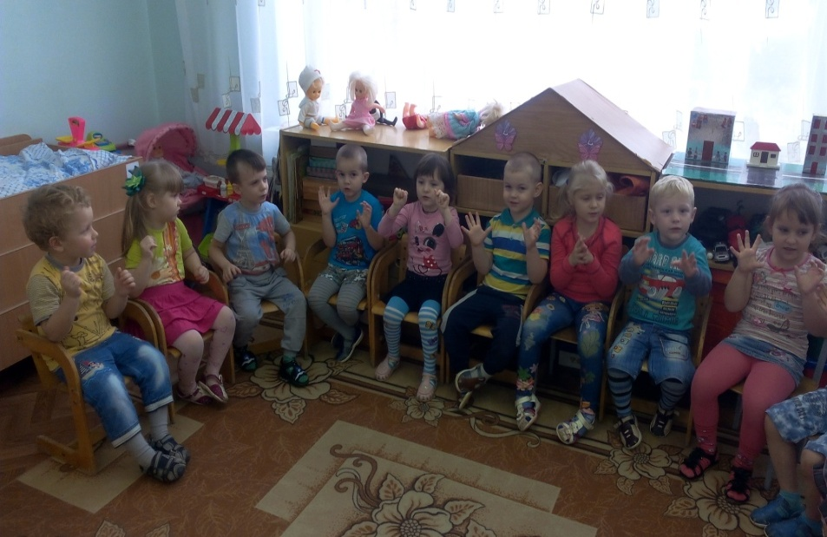
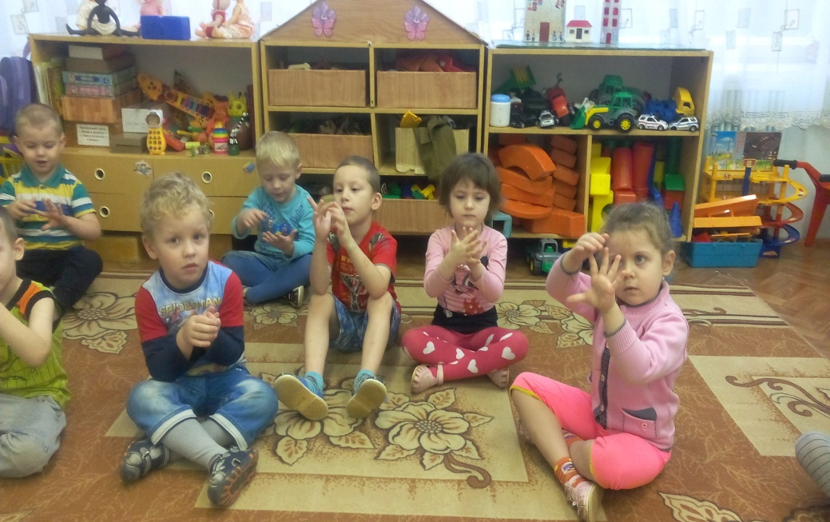
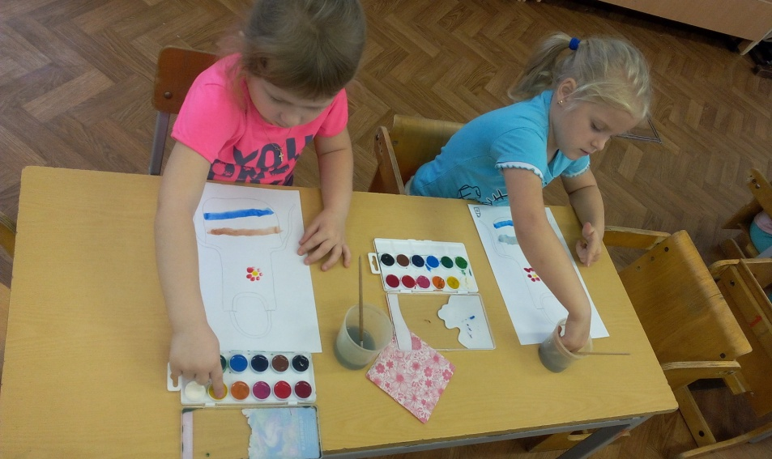
Пальчиковая гимнастика
Пальчиковая гимнастика способствует овладению навыками мелкой моторики; помогает развивать речь; развивает психические процессы (мышление, воображение, память, внимание); снимает тревожность.

Slide 13
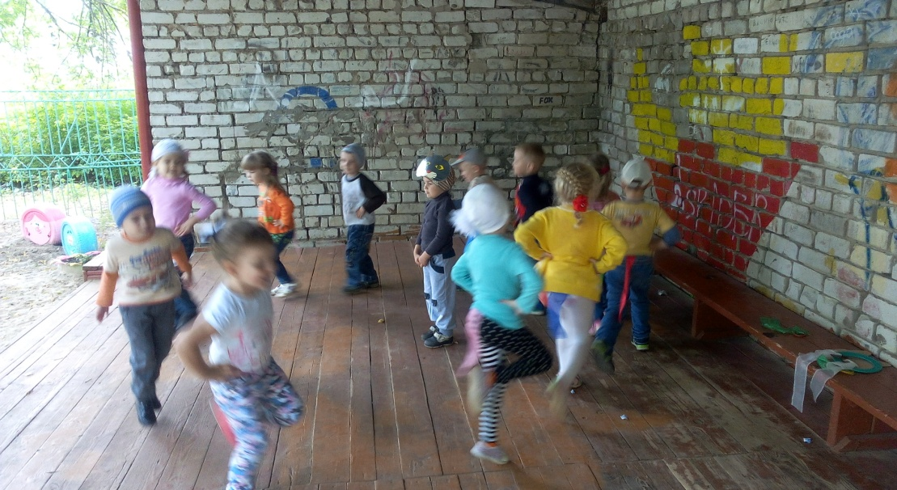
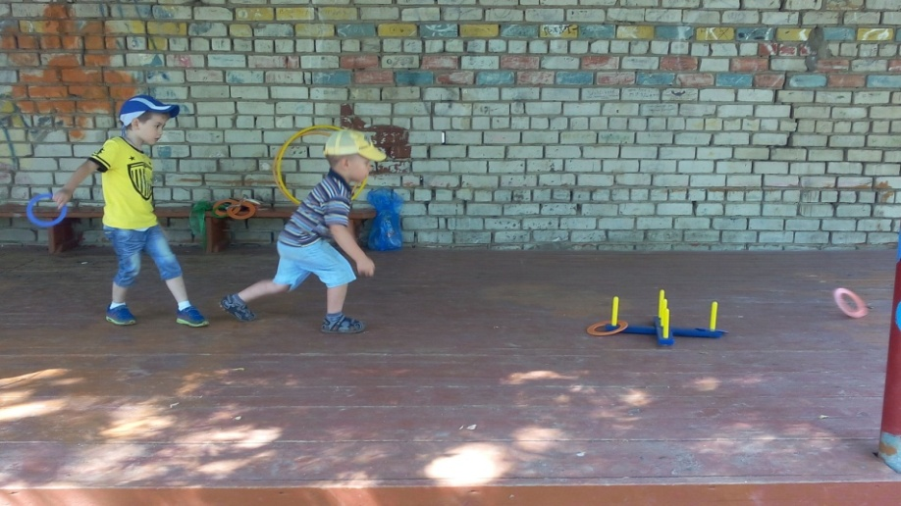
Больше двигайтесь!

Slide 14
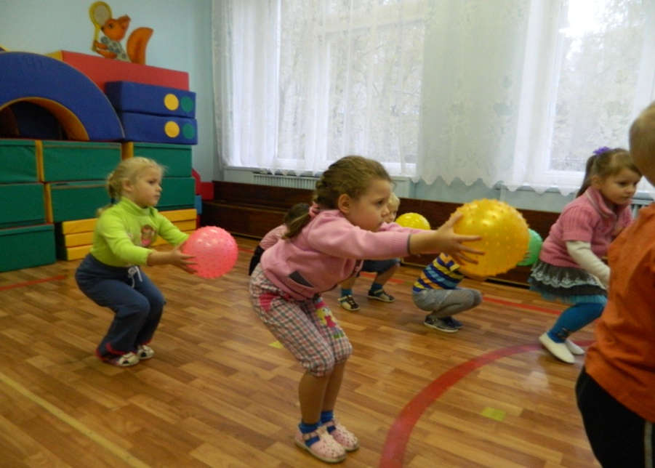
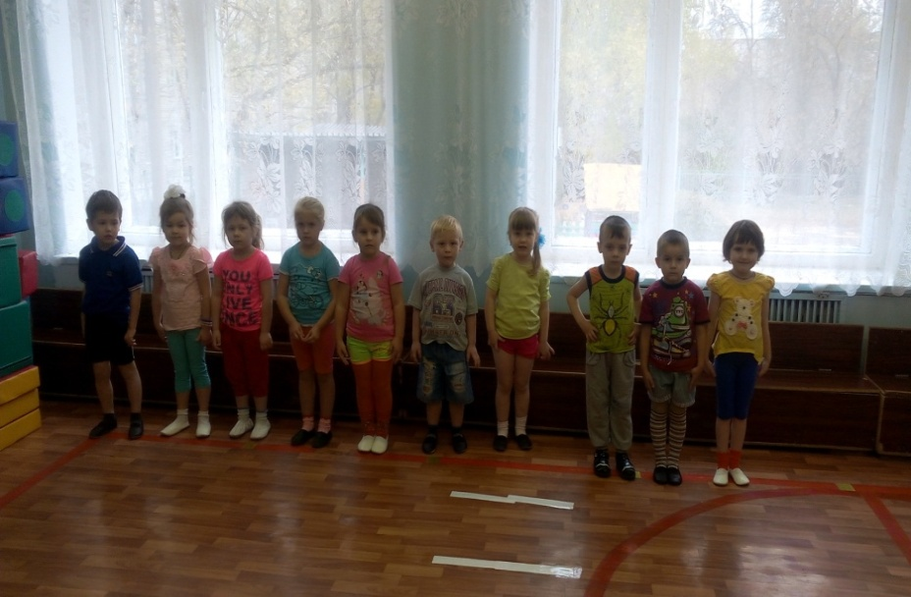
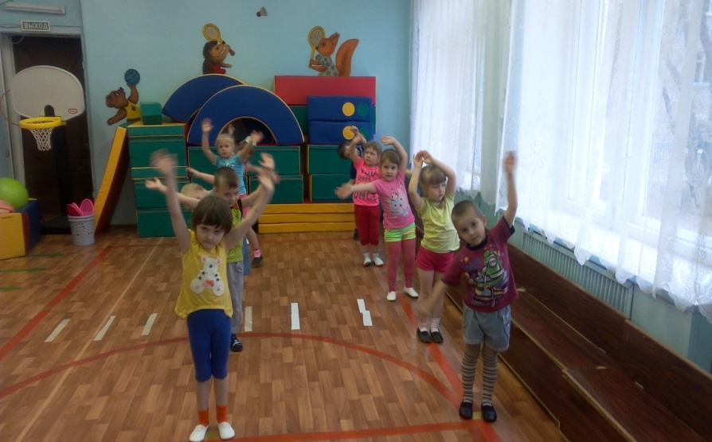
Утренняя гимнастика
После гимнастики появляется чувство бодрости, повышается работоспособность

Slide 15
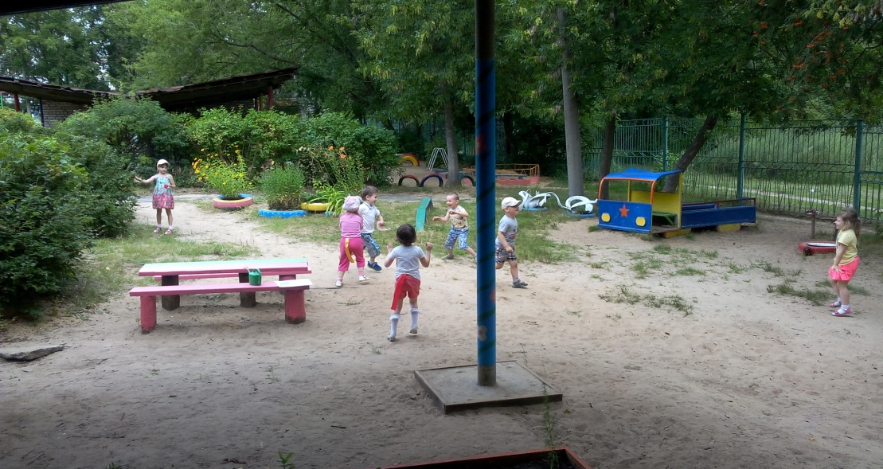
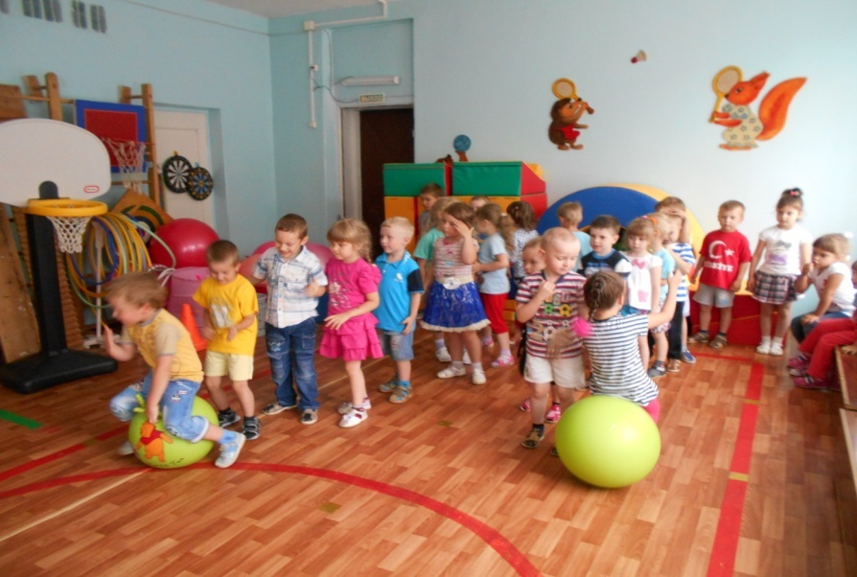
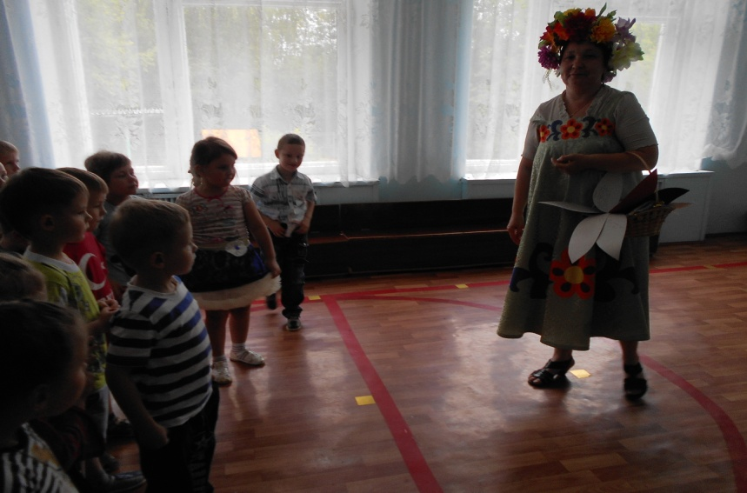
Спортивные праздники

Slide 16
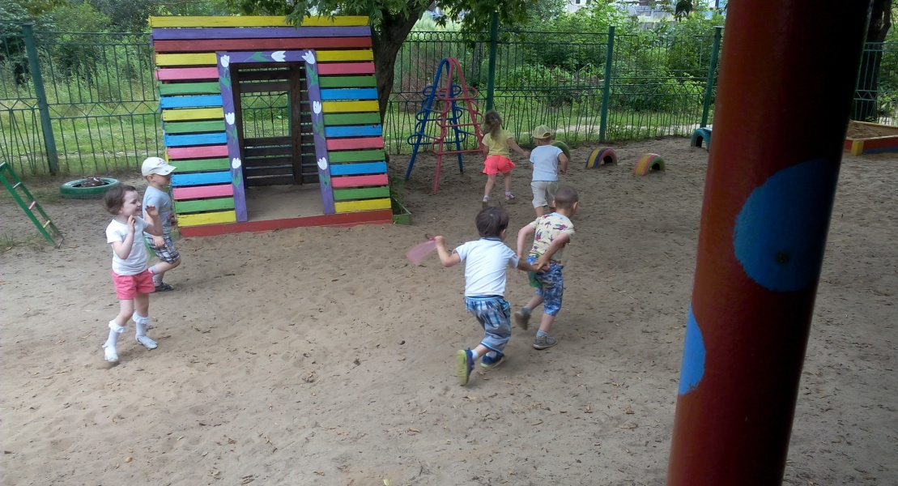
Подвижные и спортивные игры
Подвижные игра развивают у детей настойчивость, смелость, решительность, инициативу, сообразительность и мышление.

Slide 17
РАБОТА С РОДИТЕЛЯМИ
-Индивидуальные беседы о физических умениях и навыках каждого ребёнка, о значимости совместной деятельности с детьми;
-консультация «Десять советов родителям о здоровом образе жизни детей»;
-привлечение родителей –принять участие в изготовлении нетрадиционного физоборудования из бросового материала;
-выставка физкультурного оборудования, изготовленного в совместной творческой деятельности родителей с детьми.

Slide 18
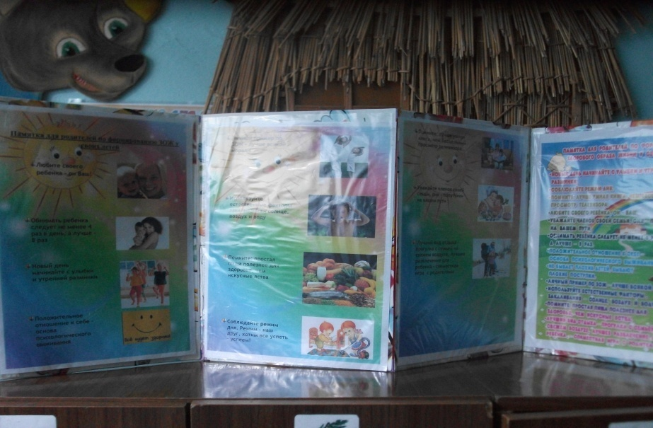
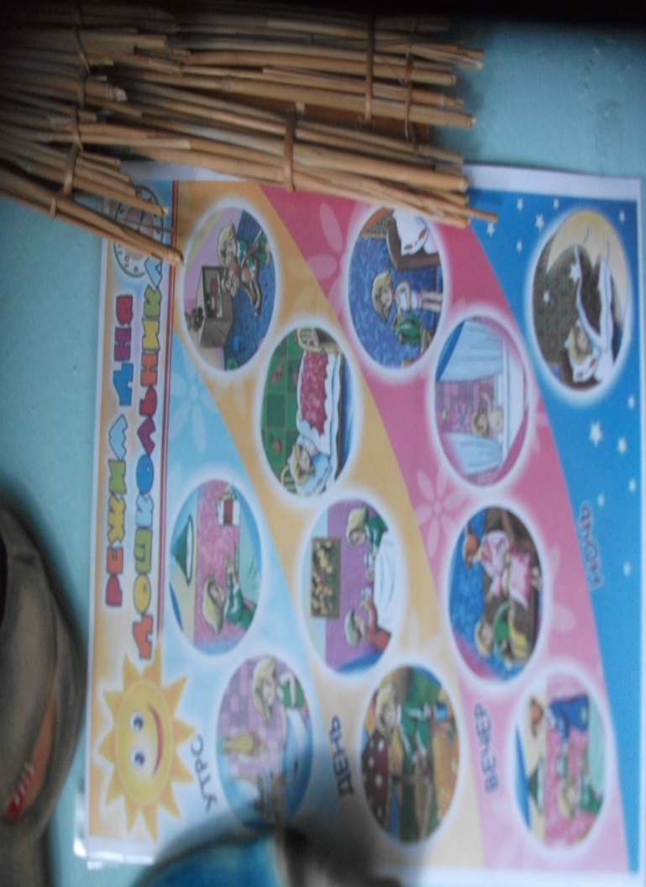
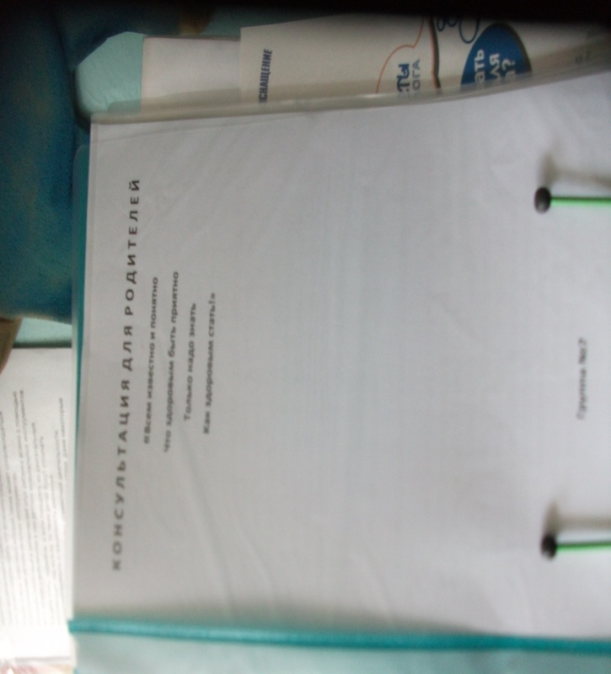

Slide 19
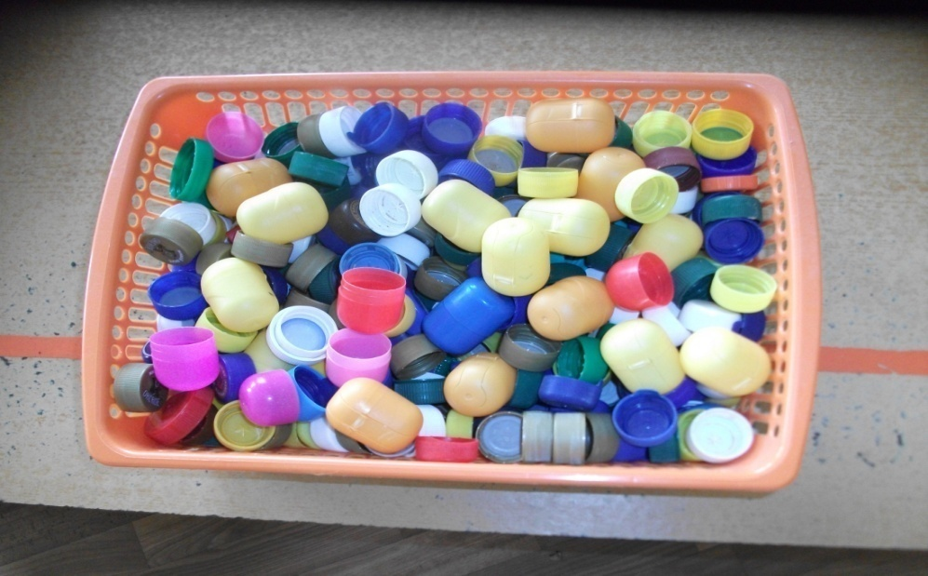

Slide 20
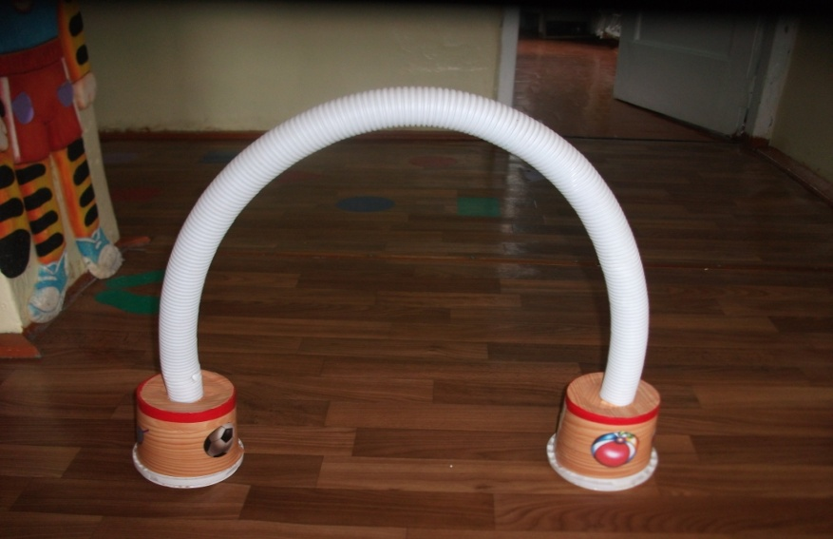
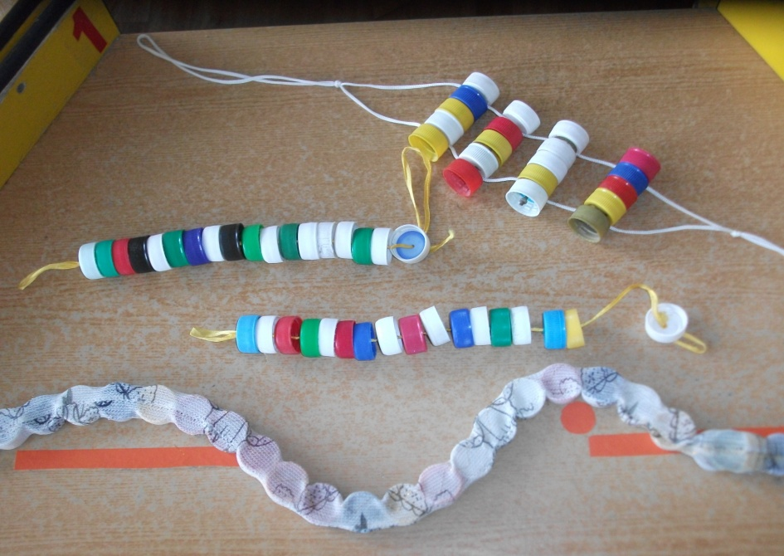
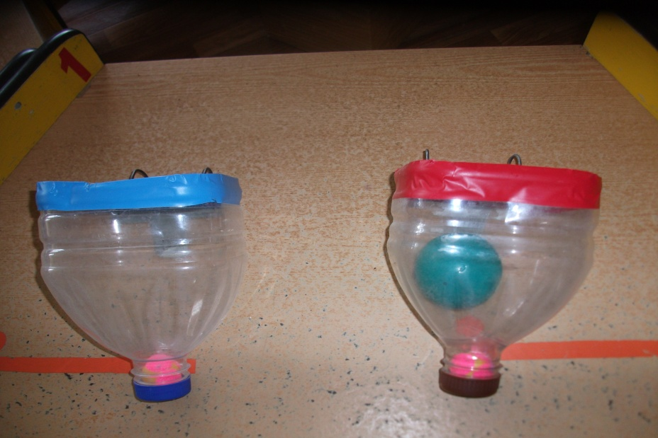

Slide 21
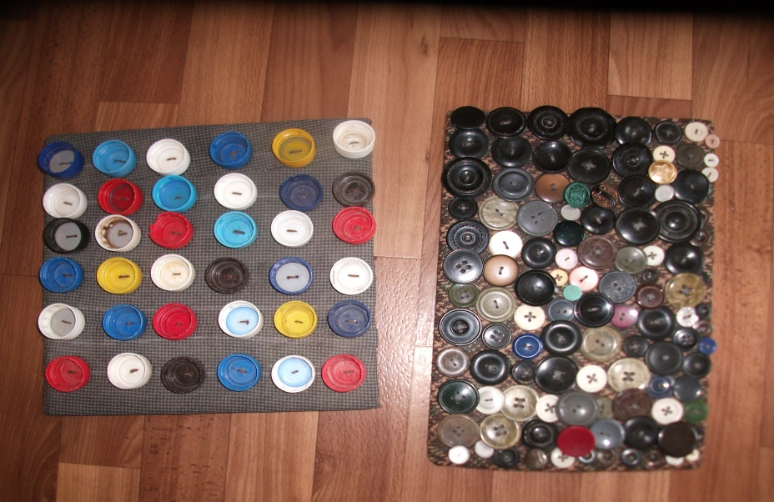
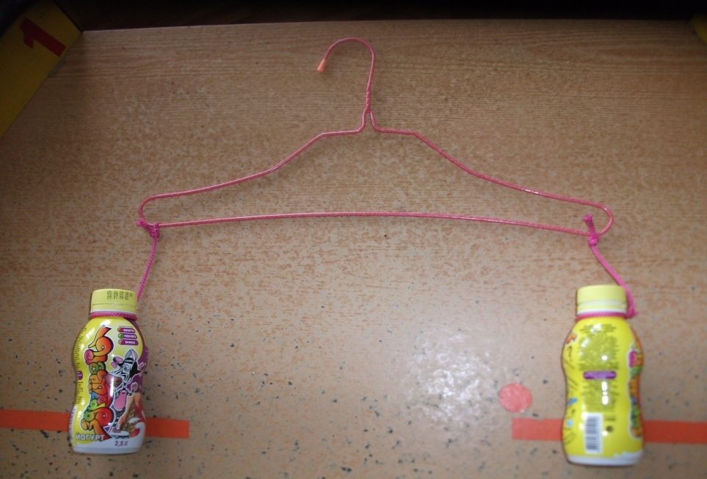
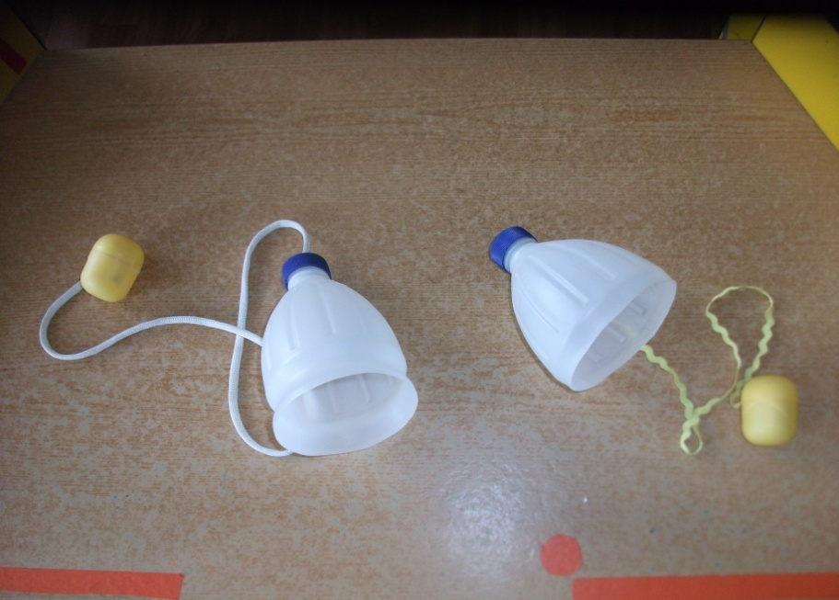

Slide 22
Результаты проектной деятельности:
-Повысилась грамотность родителей в вопросах воспитания и укрепления здоровья детей;
-родители заинтересовались нетрадиционным физкультурным оборудованием, принимали участие в его изготовлении для группы;
-у детей сформировались положительные эмоции при применении нестандартного физоборудования в разнообразной деятельности – двигательной ,игровой;
-повысился интерес к физкультурным занятиям, закаливанию, дети активны в самостоятельной двигательной деятельности;
-сформированы представления о необходимости заботиться о своём здоровье;
-снизился уровень заболеваемости.

Slide 23
ЛИТЕРАТУРА:
Борисова Е.Н. «Система организации физкультурно-оздоровительной работы с дошкольниками»
Изд.2-еМ.Глобус 2009 г.
Зманский Ю.Ф. «Воспитание детей здоровыми» М.1989г
Голицына Н.С., Шумова И.М. «Воспитание основ здорового образа жизни малышей»М.Издательство» Скрипторий»2003,2007г.

